Slide 1


第二届 码界杯
算法设计大赛赛前培训
主讲嘉宾：23人智梁子龙、23人智姚沛雨

Slide 2

一
C
O
N
T
THREE
赛制介绍
基础算法
E
N
T
S
TWO
FOUR
基础常识
例题解析
FIVE
其他问题
目录

Slide 3

赛制介绍

Slide 4




算法竞赛需要解决的问题
赛制介绍
提交
问题
时间限制
内存限制
选手的代码
绝大多数情况，需要尽可能提升程序运行速度，而不是节省内存。对内存有限制的题目难度都相对较高。
一般算法竞赛按照1s的计算瓶颈为1e8来考虑。
基础常识
程序能否在规定的时间和内存限制下完成运行？
基础算法
程序读取输入in，给出输出out’，系统对比out与out’是否一致判断答案是否正确。
测试数据
--- in
--- out
例题解析
其他问题
其他问题

Slide 5
编程比赛三大赛制
OI赛制
根据通过了多少个测试点，给相应的分数，按分数排名。
提交答案后不告知结果。
闭卷。
蓝桥杯采用OI赛制。
赛制介绍
基础常识
ACM赛制
每道题只有0分和满分，或者说通过与不通过，没有部分分。
通过题目数量多排名靠前，题数相同看用时。
用时=∑通过的时间+20*(未通过的次数)【从未通过的题目不计入用时】。
开卷（仅限纸质资料）。
比赛时长总共5小时，前4小时可以看到每个队伍的排名，以及通过了哪些题，最后一小时封榜，只能看到其他队伍是否提交，无法看到是否通过该题，比赛结束后通过滚榜的方式揭示最终排名。
基础算法
例题解析
IOI赛制
题目按测试点给分，按分数排名。
提交后立刻得知分数，没有提交惩罚。
其他问题

Slide 6

ICPC/CCPC 赛制
赛制介绍
基础常识
三人一队，共用一台电脑
基础算法
邀请赛(省赛) —— 让更多同学有参加xcpc的机会 含金量和难度相对低
网络赛 —— 为区域赛选拔名额
区域赛 —— 含金量和难度高
EC FINAL —— 亚洲区域赛决赛
WORLD FINAL —— 全球总决赛
例题解析
其他问题

Slide 7

竞赛基础常识

Slide 8
特殊题型
赛制介绍
special judge：不是直接用测试点对比选手代码的输出文件，而是用一个程序验证答案是否正确，常用于答案不唯一的题目。
基础常识
交互题：在ACM中的交互题指I/O交互题，选手代码的输出是交互库的输入，交互库的输出是选手代码的输入。(另一种交互题只需要补充指定函数，不需要完整代码，非常少见)
基础算法
out
in
例题解析
选手提交的代码
交互库
in
out
其他问题

Slide 9
算法复杂度 评估自己的解法会不会超时
示例：查找序列$a$中有多少个数对满足$a_{i}$=$a_{j}$
例如$a=\{1,2,1,4,4,4\}$，则有4个数对$\{a_{1},a_{3}\}，\{a_{4},a_{5}\}，\{a_{4},a_{6}\}，\{a_{5},a_{6}\}$满足条件
赛制介绍
算法1：枚举$i,j$ —— 时间复杂度$O\left(n^{2}\right)$
基础常识
ans = 0
for i in range(n):
for j in range(i+1, n):
if a[i] == a[j]:
ans += 1
print(ans)
基础算法
算法2：统计每个数字出现的次数$cnt_{i}，$其对答案的贡献是$C_{cnt_{i}}^{2}。$
—— 时间复杂度$O(nlogn)$
ans = 0
a.sort()
l = 0
r = 0
for i inrange(1, n):
if a[i] != a[i-1]:
ans += (r-l+1) * (r-l) //2
l = i
r = i
print(ans + (r-l+1) * (r-l) //2)
例题解析
其他问题

Slide 10
赛制介绍
AC：Accepted
WA：Wrong Answer
TLE：Time Limit Exceed
MLE：Memory Limit Exceed
AK：All killed
爆零：0分
OJ：Online Judge
SPJ：Special Judge
蒟蒻：菜鸡，比如我这样的
神犇：大神，比如沈晋安这样的
基础常识
基础算法
例题解析
其他问题

Slide 11

基础算法

Slide 12

位运算
赛制介绍
${\left(10010100\right)}_{2}$ = $1×2^{2}+1×2^{4}+1×2^{7}$ = $148$
右移$k$位：除以$2^{k}$下取整
基础常识
>>> (148 >> 1) # (1001010)_2
74
基础算法
左移$k$位：乘$2^{k}$
>>> (148 << 2) # (1001010000)_2
592
例题解析
如何利用位移，查找一个数二进制某一位是0还是1？
其他问题

Slide 13



位运算
赛制介绍
按位与
${\left(100011\right)}_{2}$ & ${\left(001110\right)}_{2}$ = ${\left(000010\right)}_{2}$
基础常识
按位或
${\left(100011\right)}_{2} |$ ${ \left(001110\right)}_{2}$ = ${\left(101111\right)}_{2}$
基础算法
例题解析
按位异或
${\left(100011\right)}_{2} ^$ ${ \left(001110\right)}_{2}$ = ${\left(101101\right)}_{2}$
其他问题

Slide 14
异或运算
赛制介绍
思考：
对于每一位，异或与1的个数的关系？
结合律？交换律？
异或的单位元？(一个数异或谁等于他自己？）
异或的逆元？(一个数异或谁等于单位元？)
基础常识
基础算法
例题解析
其他问题

Slide 15



快速幂
赛制介绍
$$x=\sum_{i=0}^{n}{a_{i}×2^{i}}={\left(a_{n}a_{n−1}…a_{0}\right)}_{2}$$
基础常识
$$b^{x}=b^{\sum_{i=0}^{n}{a_{i}}×2^{i}}=\prod_{i=0}^{n}{b^{a_{i}×2^{i}}}$$
基础算法
例题解析
从低位到高位计算，那么需要使用到$b^{2^{i}}$的时候，$b^{2^{i−1}}$已经计算出来了，只需要在此基础上平方就可以得到$b^{2^{i}}$，总共只需要$n+1$次循环，时间复杂度$O(logx)$。
其他问题

Slide 16
快速幂
赛制介绍
x = 10
y = 50
ans = 1
while y:
if y &1:
ans = ans * x % MOD #A
y >>= 1
x = x * x % MOD #B
print(ans)
# 不取模就不用加AB两行的%MOD
基础常识
基础算法
例题解析
其他问题

Slide 17


二分查找
赛制介绍
给定单调不减序列$a$，要求$O(logn)$求解$a$中第一个大于等于$x$的数的下标。
基础常识
$$a=\{1,1,2,3,5\}$$
基础算法
$$x=2？x=4？x=6？$$
例题解析
序列必须单调！
其他问题

Slide 18
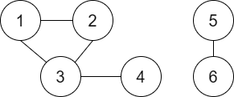
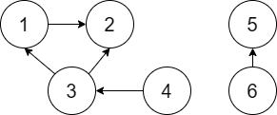
图
赛制介绍
由点集V和边集E组成图G(V,E)，一条边连接两个点
基础常识
无向图
基础算法
例题解析
有向图
其他问题

Slide 19
关于图的问题
赛制介绍
连通性
简单路径
最短路
最小生成树
拓扑排序（对于DAG）
基础常识
基础算法
例题解析
其他问题

Slide 20
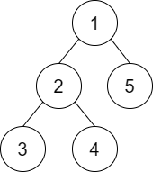
树
赛制介绍
树是特殊的图
树是联通的
对于联通的图G，“G只有n-1条边”等价于“G没有环”等价于“G是一棵树”
基础常识
基础算法
例题解析
其他问题

Slide 21
关于树的问题
赛制介绍
有根树和无根树
【确定树根后】父节点、子节点、叶子节点
树上路径唯一性
基础常识
基础算法
例题解析
其他问题

Slide 22
BFS和DFS（以遍历树为例）
赛制介绍
def bfs():
q = [1]
front = 0
while front <len(q):
x = q[front]
front += 1
for y in adj[x]:
if y != fa:
q.append(y)
基础常识
基础算法
def dfs(x, fa):
for y in adj[x]:
if y != fa:
dfs(y, x)
例题解析
其他问题
性能较差的语言（例如Python）注意递归很可能爆栈！
dfs用于搜索时，本质上其实也是在遍历图

Slide 23
贪心思想
赛制介绍
用1元纸币、5元纸币、10元纸币凑齐x元钱，最少需要几张纸币？
基础常识
有n个活动，每个活动有一个开始时间和结束时间，同一个时间最多参加一个活动，最多能参加几个活动？
基础算法
每次对非负序列a执行操作：选择一个区间$[l,r]$，要求区间内没有0，然后让区间内所有数减1，最少操作几次让序列变成全0？
例题解析
其他问题

Slide 24
动态规划（DP）
赛制介绍
从起点到终点，每次可以往右或者往下走，最多能获得多少分？
定义状态、转移状态
基础常识
起点 | 4 | 2 | -2
7 | 2 | 1 | 10
2 | 4 | -2 | 3
-2 | 8 | 4 | 终点
基础算法
例题解析
$f(i,j)$表示到达$(i,j)$时最多能获得多少分【定义状态】
其他问题
$f\left(i,j\right)=score\left(i,j\right)+max\left(f\left(i−1,j\right),f\left(i,j−1\right)\right)$【转移状态】

Slide 25
动态规划（DP）
赛制介绍
n = 4; m = 4
score = [
[0,4,2,-2],
[7,2,1,10],
[2,4,-2,3],
[-2,8,4,0]
]
f = [[0] * m for _ inrange(n)]
for i in range(n):
for j in range(m):
if i ==0and j ==0:
f[0][0] = 0
continue
tmp = float('-inf')
if i > 0:
tmp = max(tmp, f[i-1][j])
if j > 0:
tmp = max(tmp, f[i][j-1])
f[i][j] = score[i][j] + tmp
print(f[n-1][m-1])
基础常识
基础算法
例题解析
其他问题

Slide 26
动态规划（DP）
赛制介绍
n = 4; m = 4
score = [
[0,0,0,0,0],
[0,0,4,2,-2],
[0,7,2,1,10],
[0,2,4,-2,3],
[0,-2,8,4,0]
]
f = [[0] * (m+1) for _ inrange(n+1)]
for i inrange(2, n+1):
f[0][i] = f[i][0] = float('-inf')
for i inrange(1, n+1):
for j inrange(1, m+1):
f[i][j] = score[i][j] +max(f[i-1][j], f[i][j-1])
print(f[n][m])
基础常识
基础算法
例题解析
其他问题

Slide 27

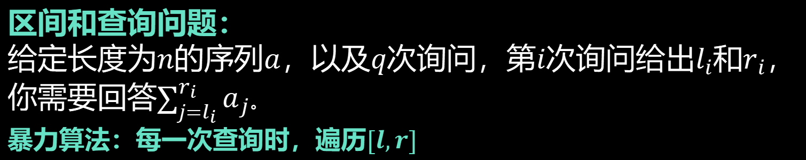
预处理与查询
赛制介绍
区间和查询问题：
给定长度为$n$的序列$a$，以及$q$次询问，第$i$次询问给出$l_{i}$和$r_{i}$，你需要回答$\sum_{j=l_{i}}^{r_{i}}{a_{j}}$。
暴力算法：每一次查询时，遍历$[l,r]$
基础常识
for i inrange(q):
l, r = list(map(int, input().split()))
ans = 0
for j inrange(l, r+1):
ans += a[j]
print(ans)
基础算法
例题解析
其他问题
时间复杂度是多少？

Slide 28
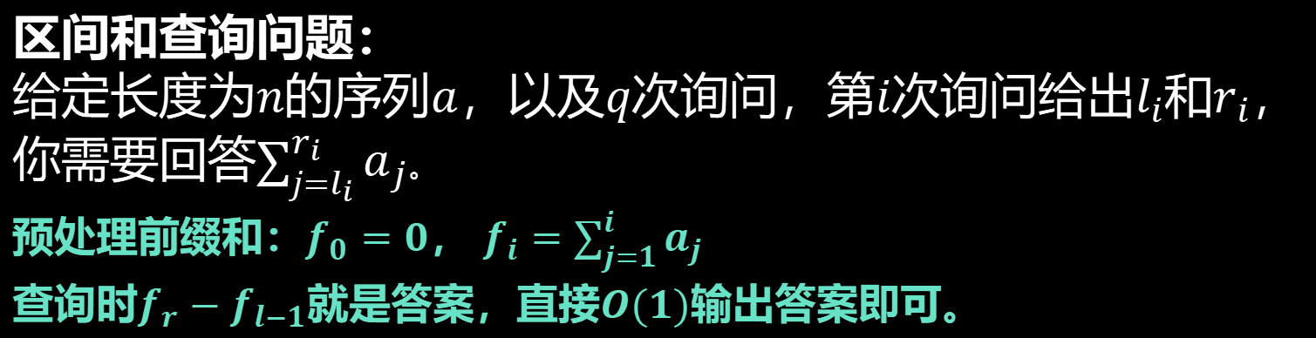

预处理与查询
赛制介绍
区间和查询问题：
给定长度为$n$的序列$a$，以及$q$次询问，第$i$次询问给出$l_{i}$和$r_{i}$，你需要回答$\sum_{j=l_{i}}^{r_{i}}{a_{j}}$。
预处理前缀和：$f_{0}=0$， $f_{i}=\sum_{j=1}^{i}{a_{j}}$
查询时$f_{r}−f_{l−1}$就是答案，直接$O(1)$输出答案即可。
基础常识
基础算法
f = [0] * (n+1)
for i inrange(1,n+1):
f[i] = f[i-1] + a[i]
for i inrange(q):
l, r = list(map(int, input().split()))
print(f[r] - f[l-1])
例题解析
其他问题
时间复杂度$O(n+q)$

Slide 29

数据结构
赛制介绍
区间最值查询问题（RMQ）：
给定长度为$n$的序列$a$，以及$q$次询问，第$i$次询问给出$l_{i}$和$r_{i}$，你需要回答$max⁡\{a_{j}| l≤j≤r\}$。
基础常识
基础算法
可以预处理“前缀最大值”来解决该问题吗？
例题解析
其他问题

Slide 30

数据结构
赛制介绍
树状数组
线段树
基础常识
在线查询
平衡树
基础算法
并查集
......
例题解析
离线查询
莫队算法
其他问题

Slide 31
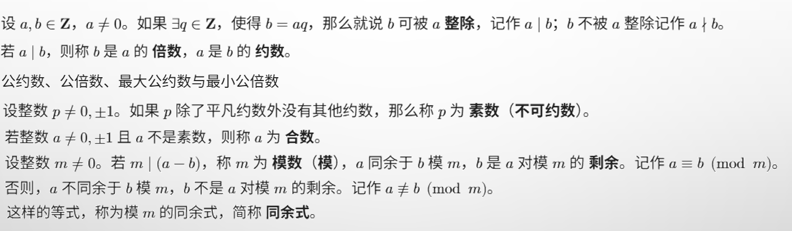
数论
赛制介绍
基础常识
基础算法
例题解析
其他问题

Slide 32
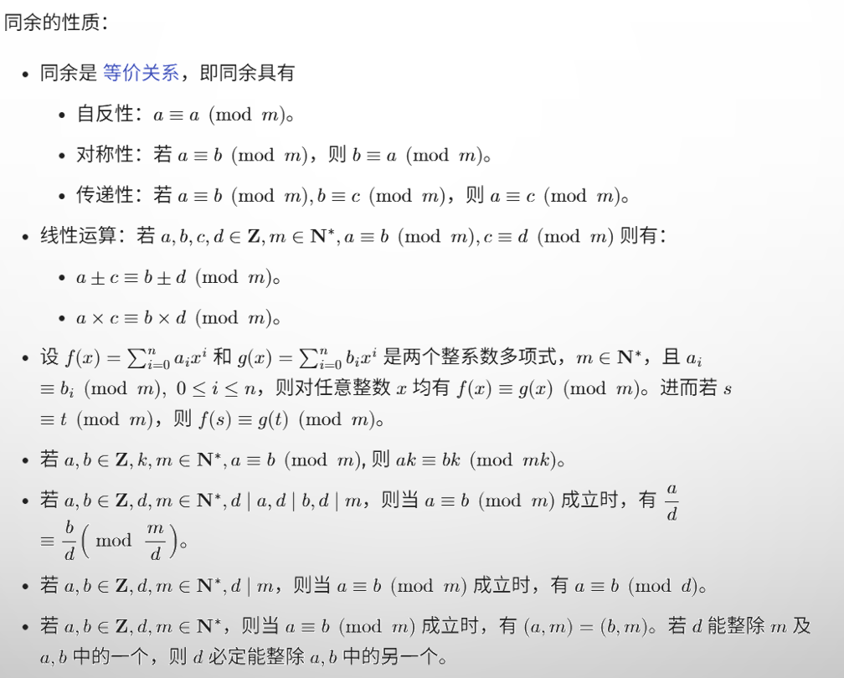
数论
赛制介绍
基础常识
基础算法
例题解析
其他问题

Slide 33
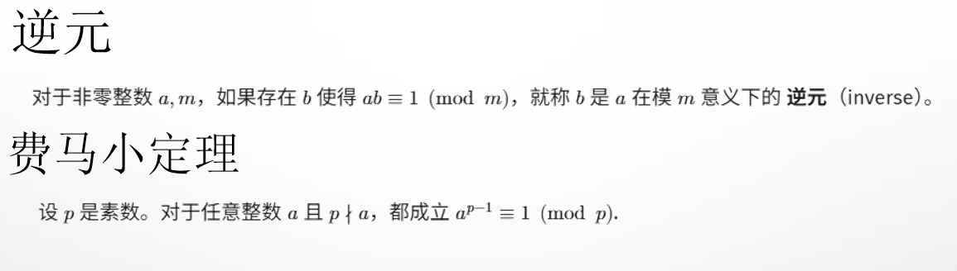
逆元与费马小定理
赛制介绍
基础常识
基础算法
如何在取模的意义下表示99^100？
如何在取模表示99/100？
例题解析
其他问题

Slide 34
快速幂
赛制介绍
def qpow(a, b):
res = 1
while b >0:
if b % 2 == 1:
res = res * a % mod
a = a * a % mod
b >>= 1
return result
a = 99
b = 100
print(qpow(a, b))
x = 99
y = 100
ans = 1
while y:
if y &1:
ans = ans * x % MOD
y >>= 1
x = x * x % MOD
print(ans)
基础常识
基础算法
例题解析
其他问题

Slide 35
逆元与费马小定理
赛制介绍
基础常识
基础算法
def qpow(a, b):
res = 1
while b > 0:
if b % 2 == 1:
res = res * a % mod
a = a * a % mod
b >>= 1
return result
a = 99
b = 100
ans = a * qpow(b, mod-2) % mod
print(ans)
例题解析
其他问题

Slide 36
例题讲解

Slide 37

例题讲解
赛制介绍
对于一个字符串$S$，其中出现了多少种不同的英文字母？
1）只考虑小写的情况
2）同一个字母的大小写算一种的情况
基础常识
基础算法
例题解析
其他问题

Slide 38
例题讲解
赛制介绍
P5908 猫猫和企鹅 - 洛谷
王国里有 n 个居住区，它们之间有 n−1 条道路相连，并且保证从每个居住区出发都可以到达任何一个居住区，并且每条道路的长度都为 1。
除 1 号居住区外，每个居住区住着一个小企鹅，有一天一只猫猫从 1 号居住区出发，想要去拜访一些小企鹅。可是猫猫非常的懒，它只愿意去距离它在 d 以内的小企鹅们。
猫猫非常的懒，因此希望你告诉他，他可以拜访多少只小企鹅。
基础常识
基础算法
例题解析
其他问题

Slide 39
例题讲解
赛制介绍
P4071 [SDOI2016] 排列计数 - 洛谷
求有多少种 1 到 n 的排列 a，满足序列恰好有 m 个位置 i，使得 a[i]​=i。
答案对 1e9+7 取模。
基础常识
void preprocess() {
fact[0] = 1;
for (int i = 1; i < MAXN; i++) {
fact[i] = (fact[i-1] * i) % mod;
}
}
ll C(ll n,ll m){
return (fact[n] * qpow(fact[m],mod-2) % mod * qpow(fact[n-m],mod-2) % mod) % mod;
}
基础算法
例题解析
其他问题

Slide 40

例题讲解
赛制介绍
P1182 数列分段 Section II - 洛谷
对于序列$a，$将其分成$k$组，每一组都是连续的区间，求出每一组元素和的最大值的最小值。
基础常识
基础算法
可行答案必须单调分布！
例题解析
思考：如果不限制分几组，答案是多少？
其他问题

Slide 41
例题讲解
Books - Problem - QOJ.ac
赛制介绍
DreamGrid 昨天去了书店。
书店里总共有 n 本书。由于 DreamGrid 非常富有，他按照以下策略购买书籍：
按顺序检查第 1 本到第 n 本这 n 本书。对于当前正在检查的每本书，若 DreamGrid 有足够的钱（不少于该书的价格），他会买下这本书，且他的钱会减去该书的价格。若他的钱少于当前正在检查的书的价格，他会跳过那本书。BaoBao 很好奇DreamGrid 有多富有。
请你告诉他 DreamGrid 买书前可能携带的最大金额（该金额为非负整数）。他仅知道这 n 本书的价格，以及 DreamGrid 总共购买的书籍数量 m。
基础常识
基础算法
例题解析
其他问题

Slide 42

例题讲解
赛制介绍
给定两个二进制序列$a$，$b$（元素不是0就是1），长度均为$n$，可以执行任意次以下操作
选择一个整数$1≤i<n$，交换$a_{i}$和$b_{i+1}，$
或者选择$1<i≤n$，交换$a_{i}$和$b_{i−1}。$
有没有可能让$a$或者$b$变成全是1的序列?
要求时间复杂度$O(n)。$
基础常识
基础算法
例题解析
其他问题

Slide 43
其他问题

Slide 44

其他问题
赛制介绍
数值范围
int 32位有符号整型 $−2^{31}\sim 2^{31}−1$
unsigned int 32位无符号整型 $0\sim 2^{32}−1$
long long 64位有符号整型 $−2^{63}\sim 2^{63}−1$
unsigned long long 64位无符号整型 $0\sim 2^{64}−1$
$2^{31}$约$2e9$，$2^{63}$约$9e18$
打表
打印出来一部分小数据的答案，一般用于找规律
对拍
随机生成小数据作为输入，对比要验证的代码与暴力代码输出是否一致，用于不知道为什么WA的时候
基础常识
基础算法
例题解析
其他问题

Slide 45

Q
A
&

Slide 46


2009
2010
2011
2008
2012
2013
2007
2014
2006
2015
2005
2016
2004
2017
2003
2018
2002
2019
2001
thanks
谢谢
2025
2000
2021
梁子龙、姚沛雨
2040
2022
2039
2023
2038
2024
2037
2036
2020
2026
2035
2027
2034
2033
2028
2032
2030
2029
2031

